Slide 1
EBOLA MRCC Oostende – SOP’s
Kapt. Réjane Gyssens – nautisch dienstchef

Slide 2
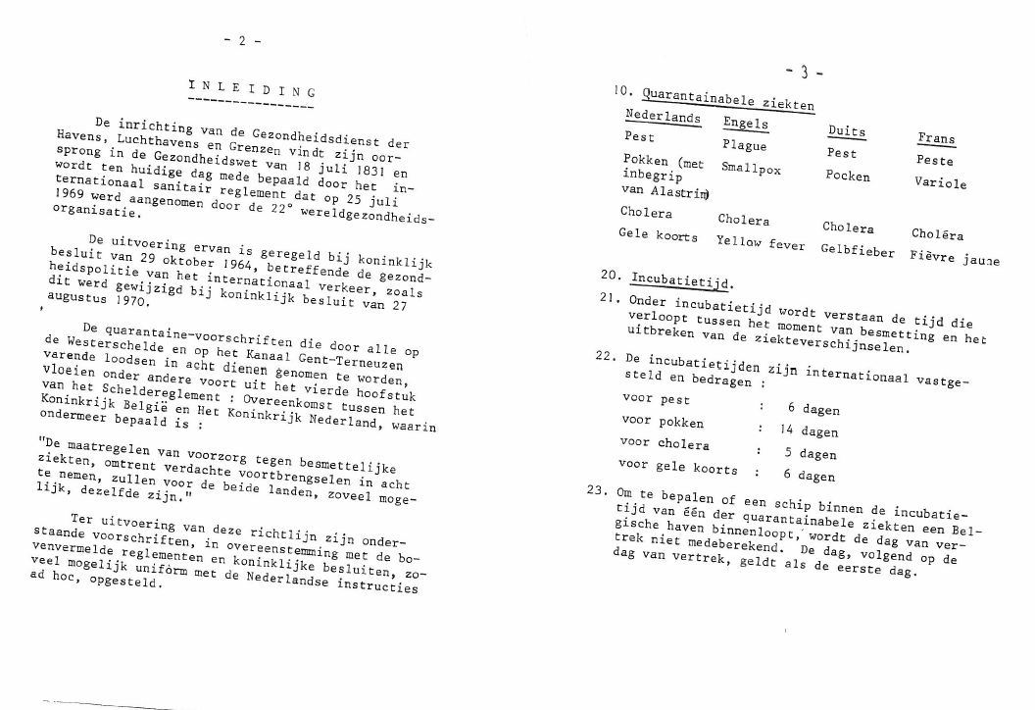
Wat voor de EBOLA procedures
Onderrichtingen inzake gezondheidsmaatregelen in België (1978)
Instructies voor de loodsen
Van toepassing op de Belgische havens
Het “gele boekje”

Slide 3
Quarantaine voorschriften
Maatregelen van voorzorg tegen besmettelijke ziekten
Quarantainabele ziekten
Pest (IT: 6 dagen)
Pokken + Alastrim (IT: 14 dagen)
Cholera (IT: 5 dagen)
Gele koorts (IT: 6 dagen)
Maritieme gezondheidsverklaring
De loods moet nadat hij aan boord is gekomen een maritieme gezondheidsverklaring ter invulling van de kapitein afgeven

Slide 4
Voorschriften voor de loods
In functie van het aantal vragen dat bevestigend werd beantwoord zullen er quarantaine seinen gevoerd worden
De loods mag opstomen en meren
De loods mag opstomen, doch niet meren
“Saniport” Gent, Brugge, Antwerpen moet op de hoogte worden gebracht en hun instructies worden opgevolgd
De bemanning van het vaartuig mag geen gemeenschap met de wal hebben alvorens het medisch onderzoek is beëindigd
Het verbod om zich aan boord te begeven en verlaten geldt niet voor de loodsen en ambtenaren van Saniport

Slide 5
Problemen
Quarantaine voorschriften zijn verouderd
Er is geen sprake van ebola
De loodsen willen voor aankomst op de hoogte gebracht worden of een vaartuig uit een ebola besmet gebied komt ja, dan neen
Wat als er toch een besmetting aan boord wordt vastgesteld/doorgegeven
Moet het vaartuig voor anker gaan in afwachting van een bezoek van SANIPORT op zee (niet voorzien)
Schrik van de loodsen om ook besmet te worden
Wat met schepen in doorvaart die het MRCC oproepen voor een medevac, waarbij het opvragen van een maritieme gezondheidsverklaring niet van toepassing is – gevaar voor besmetting reddingswerkers.

Slide 6
Overleg - werkpunten
Preventief te werk gaan: autoriteiten moeten nagaan welke vaartuigen uit EBOLA gebied komen voor aankomst vaartuig
Actief opvragen “Maritime Declaration of Health”
Duidelijke instructies voor de loodsen en reddingswerkers
Opzetten van informatieketen naar alle betrokken partijen

Slide 7
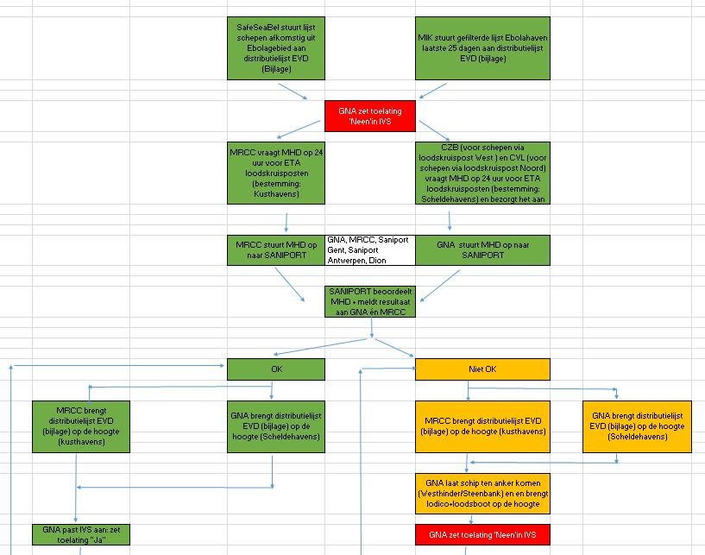

Slide 8
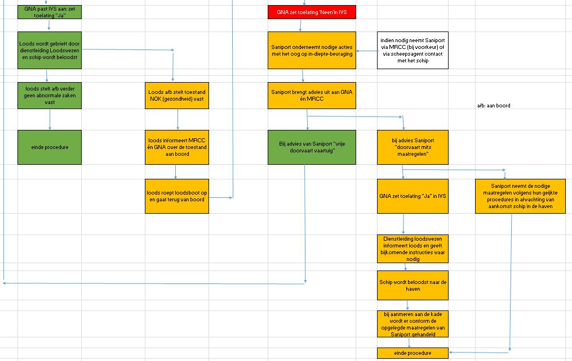

Slide 9
Opvragen 10 laatste aanloophavens
Via MIK; data banken ISPS – stopgezet wegens reorganisatie duoane diensten
Via aSVB: SafeSeaBel:
Agent moet via haveninformatiesysteem laatste haven elektronisch opgeven
De informatie van alle Be- havens wordt in een databank ondergebracht en een zoekfunctie op geplaatst
SSB produceert een lijst van vaartuigen die in aanmerking komen en wordt automatisch één maal per dag om 06h00 aan de betrokken kustwachtpartners bezorgd
SSB zal vanaf nu ook bijkomend een controle doen op de lijst van 10 vorige havens, zoals elektronisch gemeld door de agent via de ISPS melding. Dit is mogelijk omdat de ISPS melding sedert kort elektronisch dient gemeld te worden door de agent in het haveninformatiesysteem van de aanloophaven, en dit voor elke inkomende reis naar een Vlaamse haven en wordt 2 x per dag gedistribueerd.

Slide 10
